Slide 1
Εισαγωγή στις εικαστικές τέχνες
Ενότητα 8: Μεσαιωνική Τέχνη
Μάρτιν Κρέεμπ
Σχολή Ανθρωπιστικών και Κοινωνικών Σπουδών
Τμήμα Θεατρικών Σπουδών

Slide 2
Σκοποί ενότητας
Να έρθουν οι φοιτητές σε επαφή με αντιπροσωπευτικά έργα της Μεσαιωνικής Τέχνης.

Slide 3
Περιεχόμενα ενότητας
Παρουσίαση Μεσαιωνικής Τέχνης και συγκεκριμένα: Τέχνη των Βησιγότθων, Τέχνη των Λoγγοβάρδων, Τέχνη της εποχής του Καρλομάγνου, Τέχνη της εποχής του Όθωνα Α΄ και των διαδόχων του

Slide 4
Μεσαιωνική τέχνη
Τέχνη των Βησιγότθων
Τέχνη των Λαγγοβάρδων (;)
Τέχνη της εποχής του Καρλομάγνου
Τέχνη της εποχής του Όθωνα Α΄ και των διαδόχων του

Slide 5
Μετανάστευση των Λαών, 375-568 μ.Χ.

Slide 6
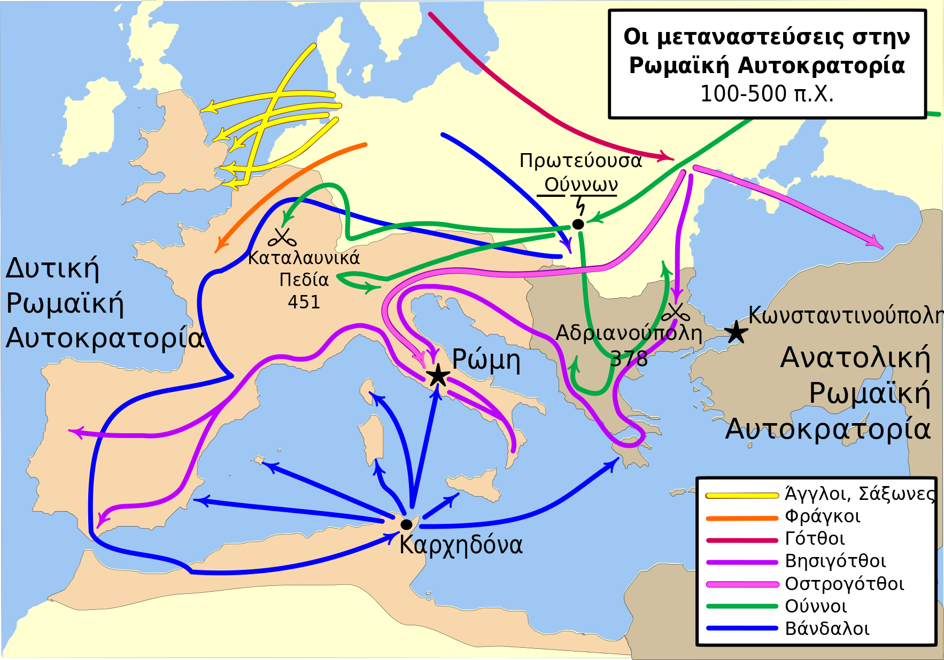
100-500 μ.Χ.

Slide 7
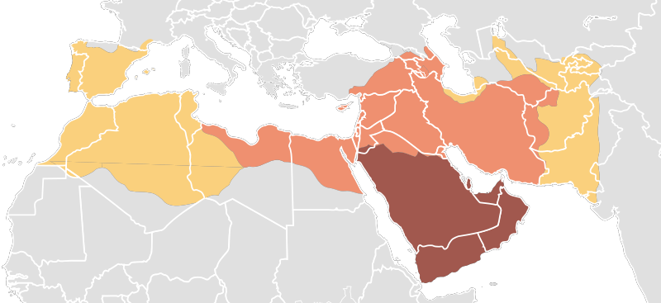
Η έκταση των αραβικών χαλιφάτων
καφέ: υπό τον Μωάμεθ, 622-632
ροζ: υπό τους πρώτους τέσσερις χαλίφηδες, 632-661
ώχρα: υπό τη δυναστεία των Ομεϋαδών, 661-750

Slide 8
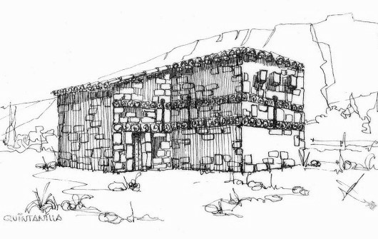
Η εκκλησία
Santa María de Quintanilla de las Viñas,
βησιγοτθική αρχιτεκτονική με μεταγενέστερες αλλαγές.
Τέλος 7^{ου} αι.

Slide 9
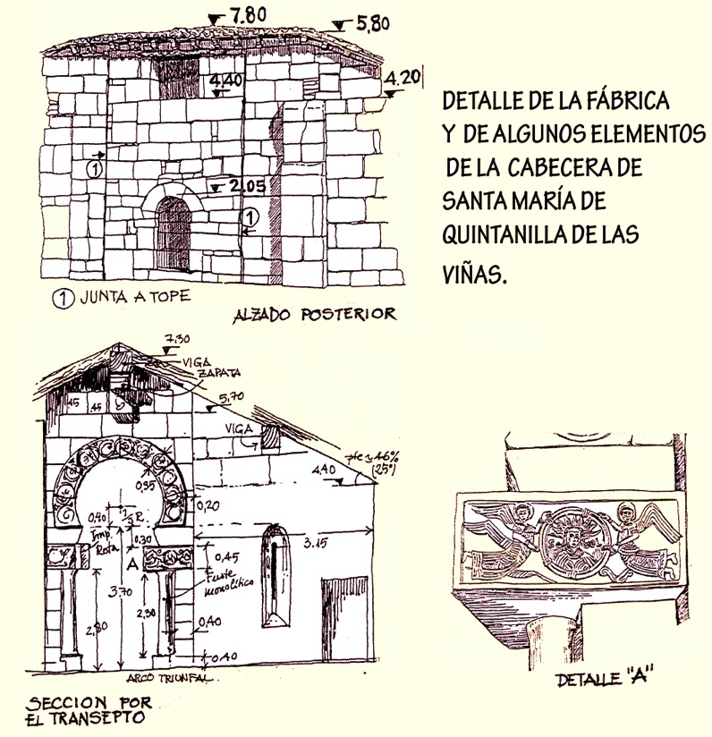
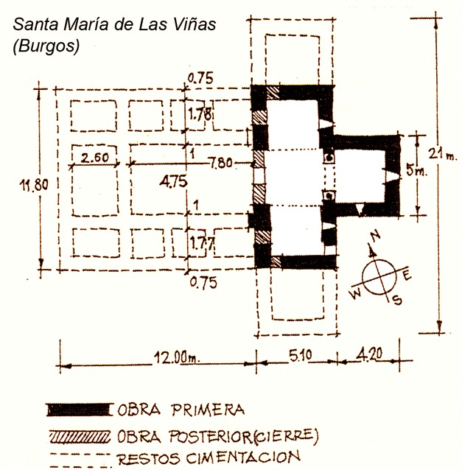
Η εκκλησία
Santa María de Quintanilla de las Viñas,
βησιγοτθική αρχιτεκτονική με μεταγενέστερες αλλαγές.
Τέλος 7^{ου} αι.

Slide 10
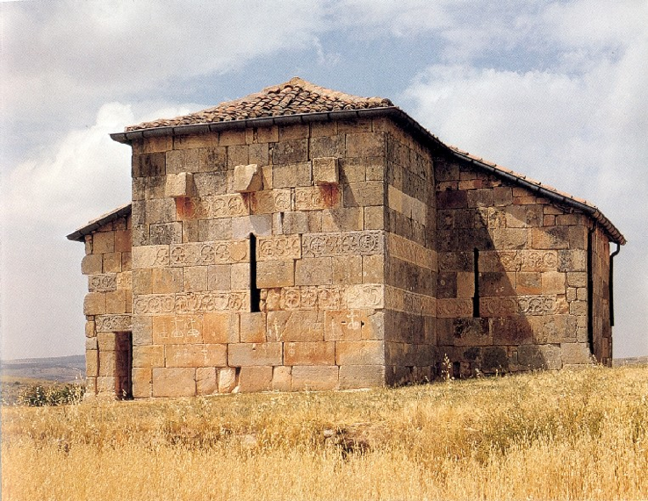
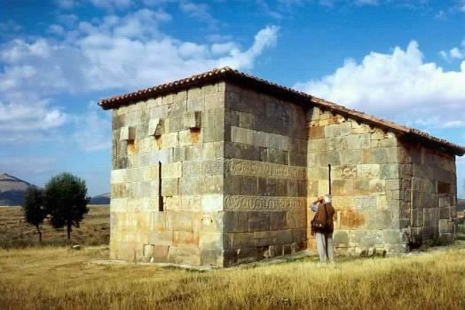
Η εκκλησία Santa María de Quintanilla de las Viñas,
με ανάγλυφο διάκοσμο βησιγοτθικής εποχής.
Τέλος 7^{ου} αι.

Slide 11
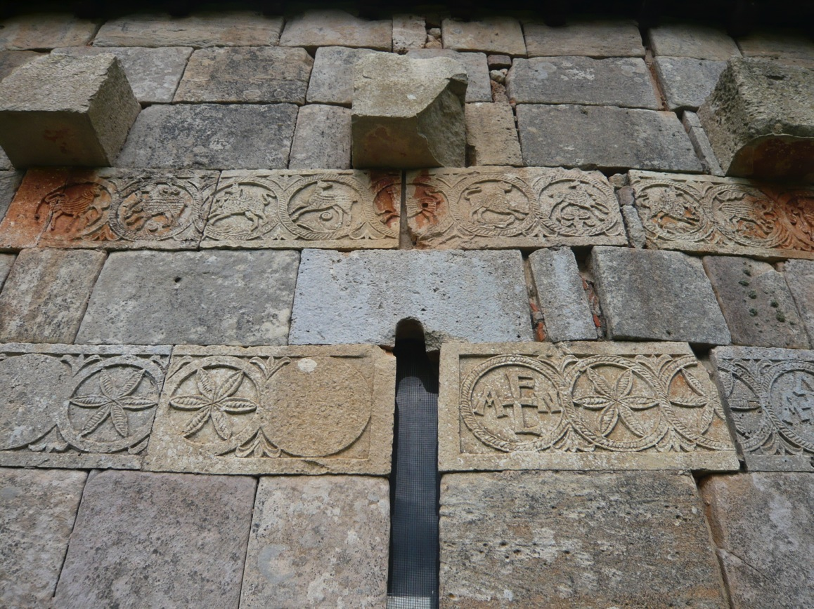
Η εκκλησία Santa María de Quintanilla de las Viñas,
ανάγλυφος διάκοσμος βησιγοτθικής εποχής.
Τέλος 7^{ου} αι.

Slide 12
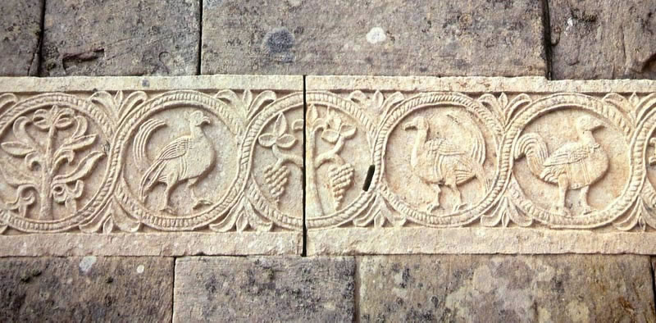
Η εκκλησία Santa María de Quintanilla de las Viñas,
ανάγλυφος διάκοσμος βησιγοτθικής εποχής.
Τέλος 7^{ου} αι.

Slide 13
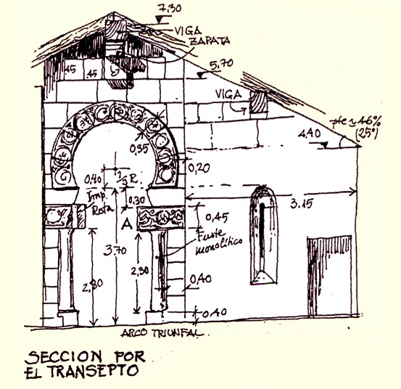
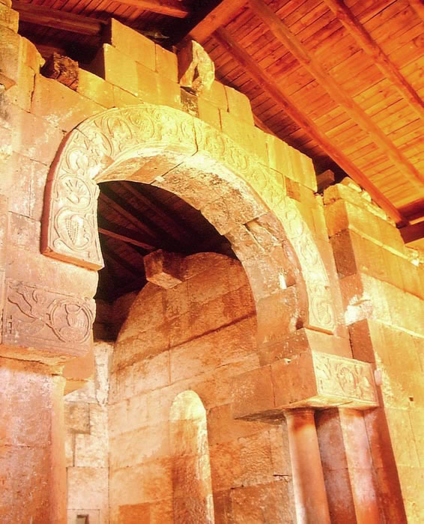
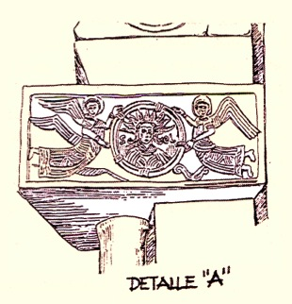
Η εκκλησία Santa María de Quintanilla de las Viñas,
«θριαμβικό» τόξο στο κεντρικό κλίτος, βησιγοτθικής εποχής.
Τέλος 7^{ου} αι.

Slide 14
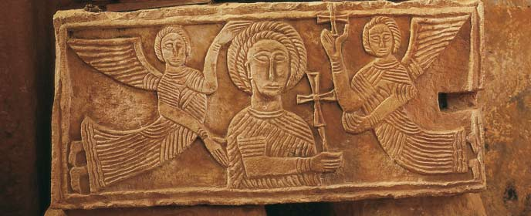
Ο Χριστός ανάμεσα σε δύο αγγέλους
Santa María de Quintanilla de las Viñas,
βησιγοτθική τέχνη
τέλος 7^{ου} αι.

Slide 15
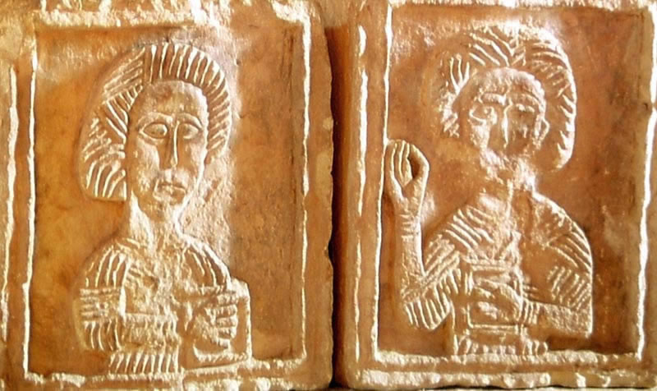
Η εκκλησία Santa María de Quintanilla de las Viñas,
ανάγλυφος διάκοσμος βησιγοτθικής εποχής.
Τέλος 7^{ου} αι.

Slide 16
Τέχνη των Λαγγοβάρδων (;)

Slide 17
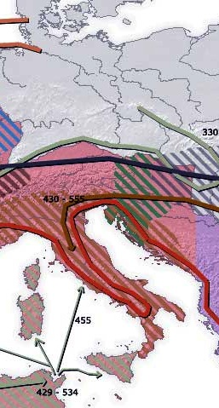
Λογγοβάρδοι

Slide 18
Cividale del Friuli (ΒΑ. Ιταλία):
Παρεκκλήσι της Παναγίας στην Κοιλάδα
(Santa Maria in Valle),
τέλος 8ου / αρχές 9^{ου} αιώνα

Slide 19
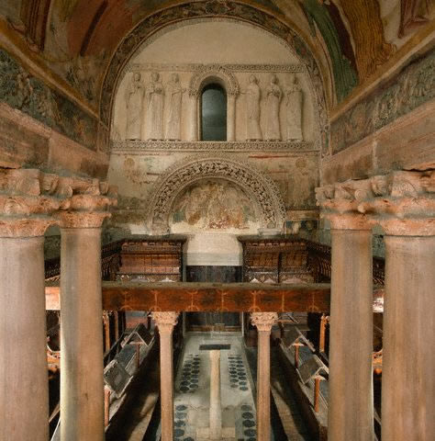

Slide 20
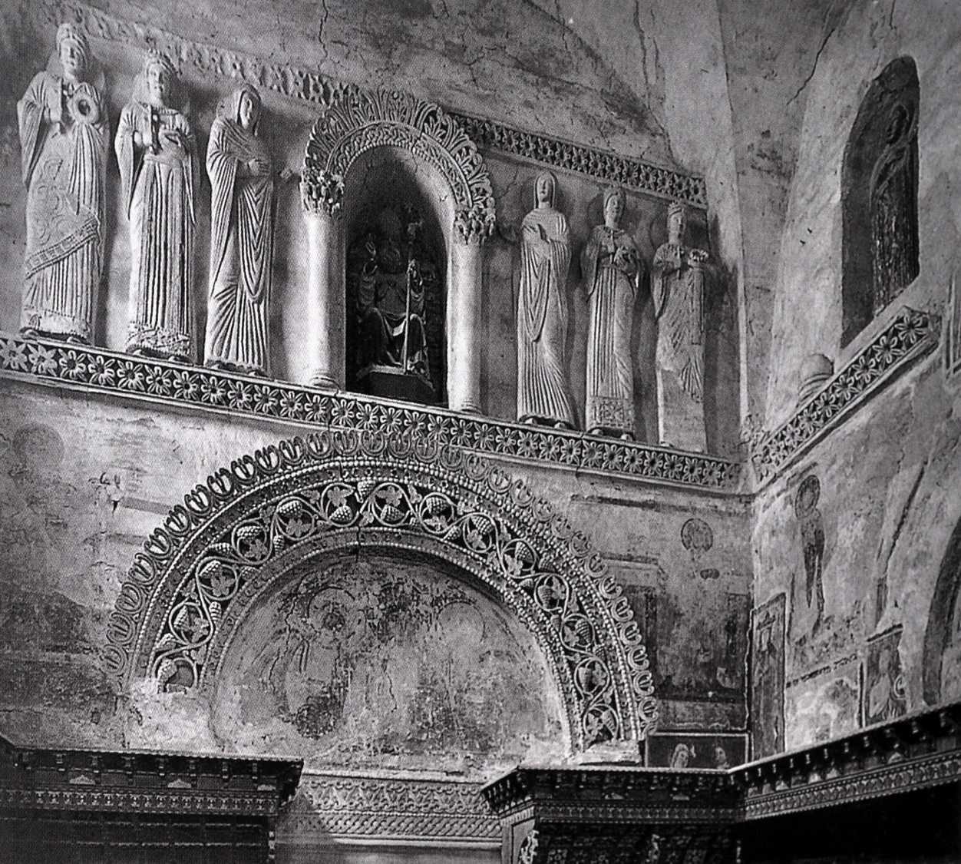

Slide 21
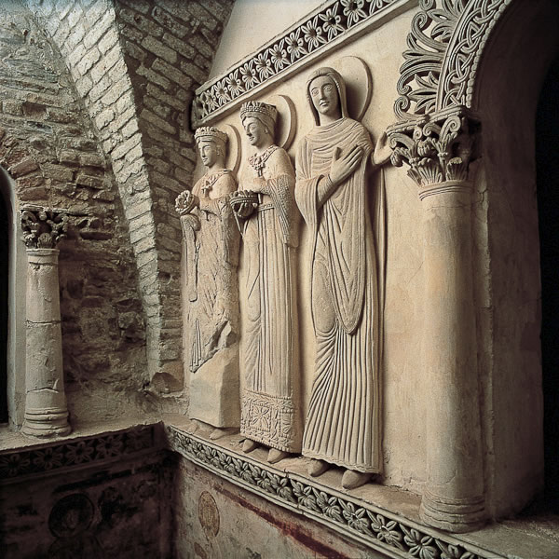
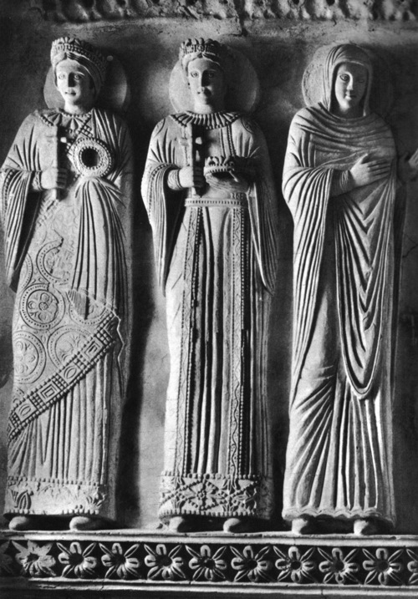

Slide 22
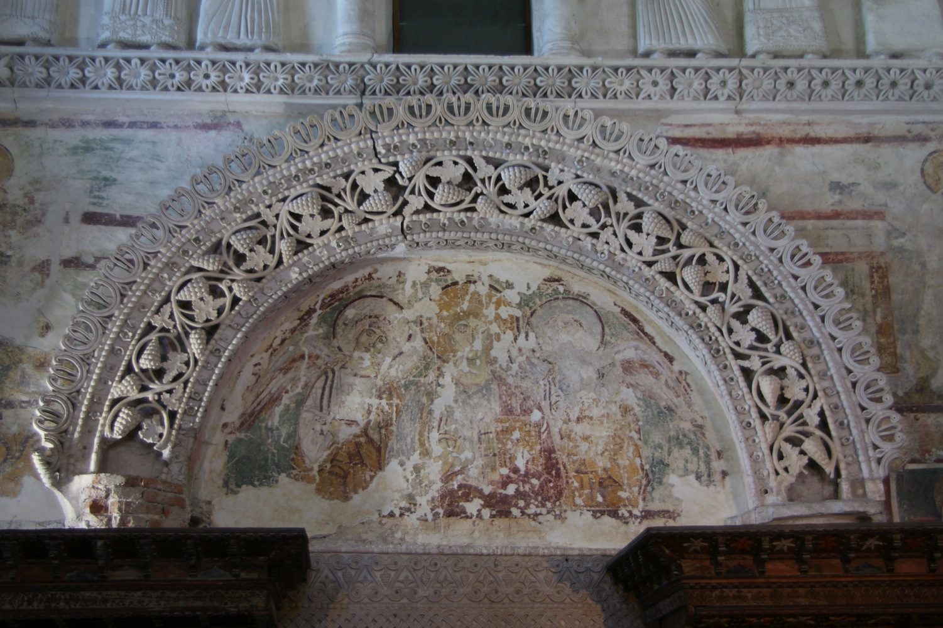

Slide 23
Ανάγλυφα
σε αρχιτεκτονικά μέλη,
βωμούς και σαρκοφάγους
τέλος 7ου / μέσα 8^{ου} αιώνα

Slide 24
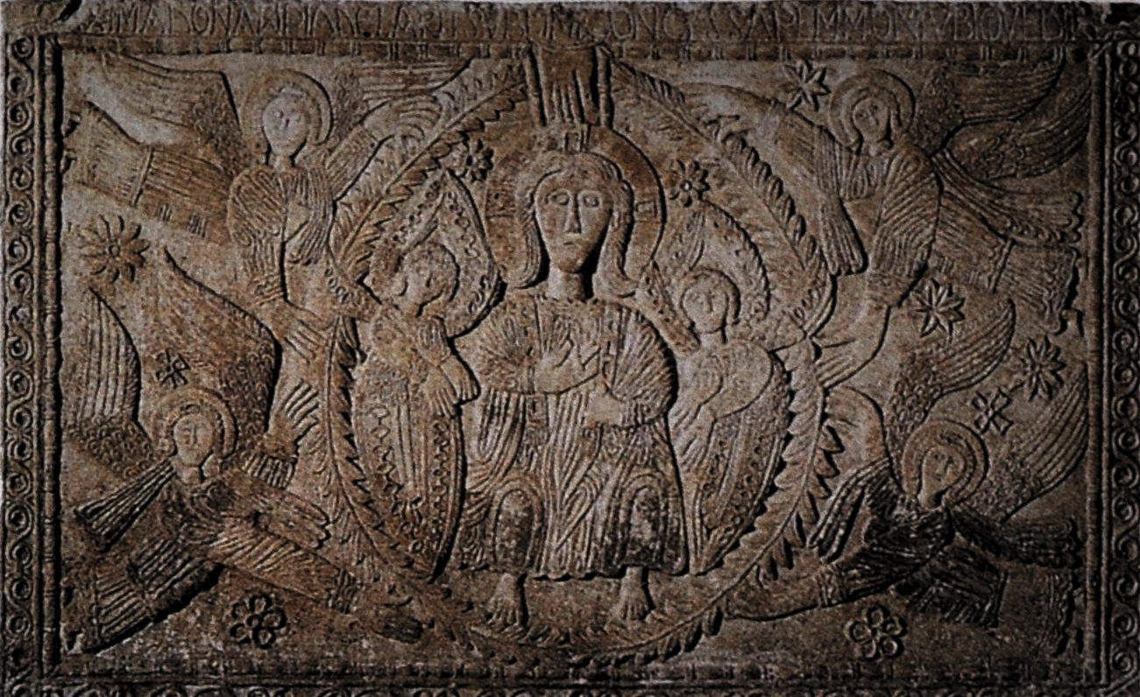
Πρόσοψη βωμού
Cividale del Friuli, δεύτερο τέταρτο του 8^{ου} αι.

Slide 25
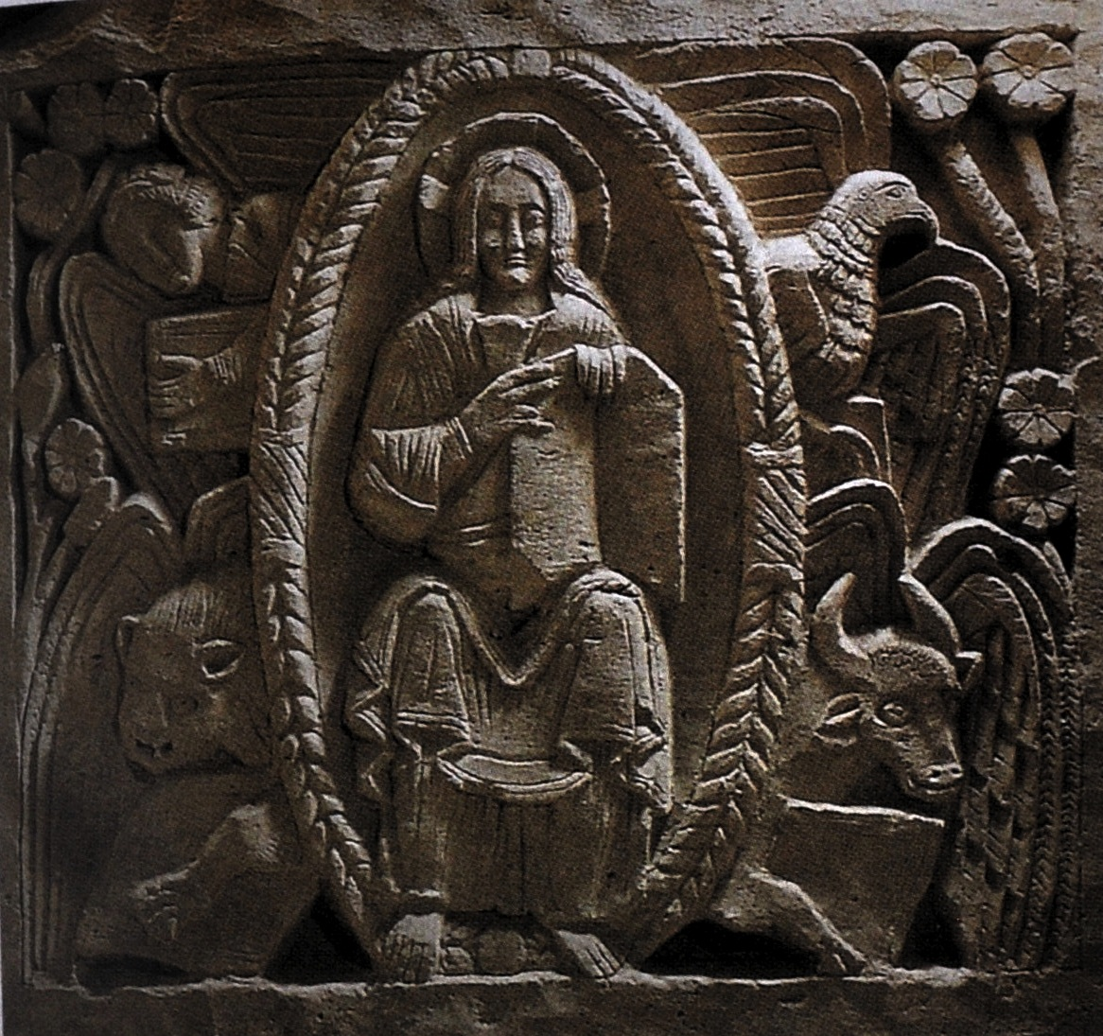
Σαρκοφάγος
του Αγίου Αγιλβέρτου. Μεροβίγγια τέχνη.
Τέλος 7^{ου} αι.
Jouarre (κοντά στο Παρίσι)

Slide 26
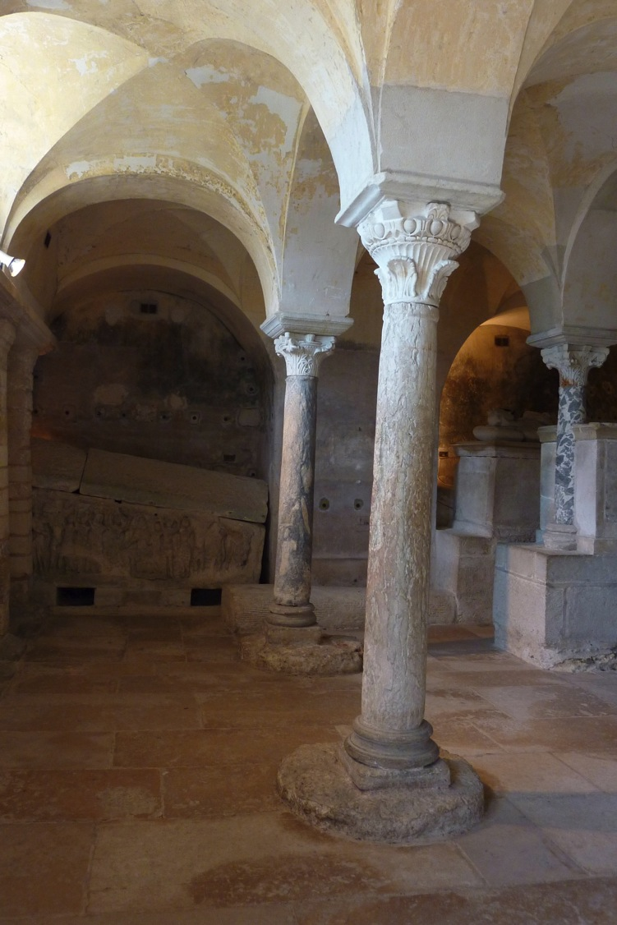
Κρύπτη κάτω από την εκκλησία
του Jouarre με τις σαρκοφάγους
του Αγίου Αγιλβέρτου και της αδελφής του Τελχίλδης, ηγουμένης της μονής
Η κρύπτη ανήκει στη μεροβίγγια φάση της εκκλησίας.

Slide 27
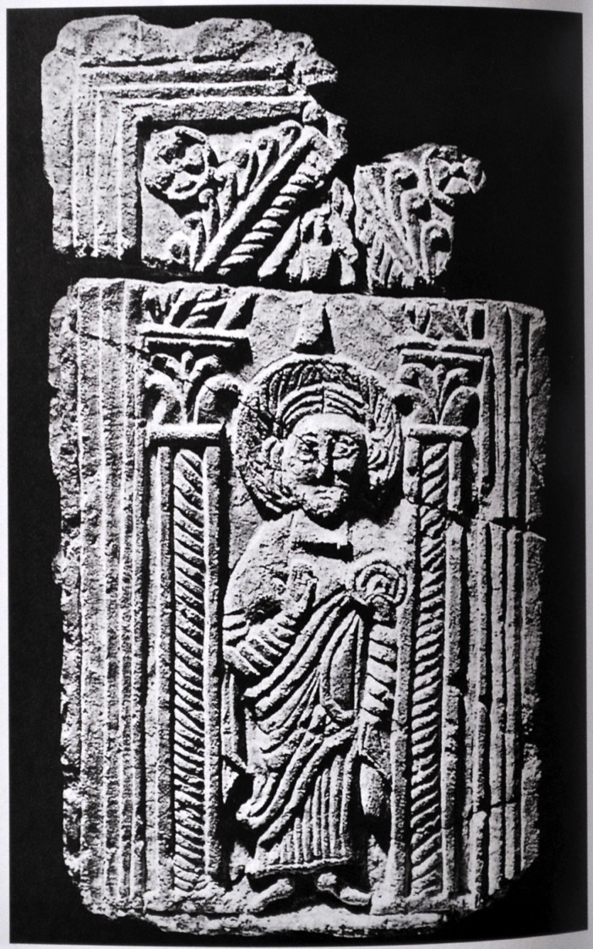
Αποσπασματικά σωζόμενο βημόθυρο, της μεροβίγγιας εποχής της εκκλησίας
Saint-Pierre-aux-Nonnains, Metz, μέσα 8^{ου} αι.

Slide 28
Τέχνη της εποχής του Καρλομάγνου
Aachen (Άαχεν, Αιξ λα Σαπέλ):
Το παλατιανό παρεκκλήσι

Slide 29
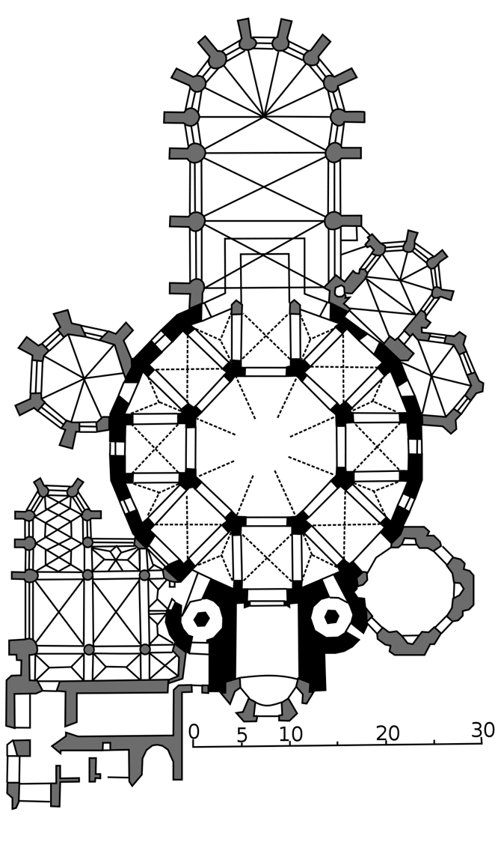

Slide 30
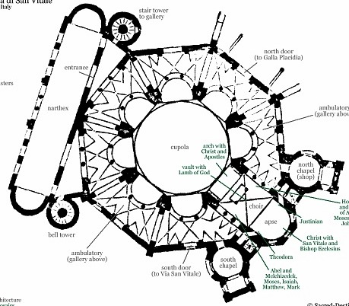

Slide 31
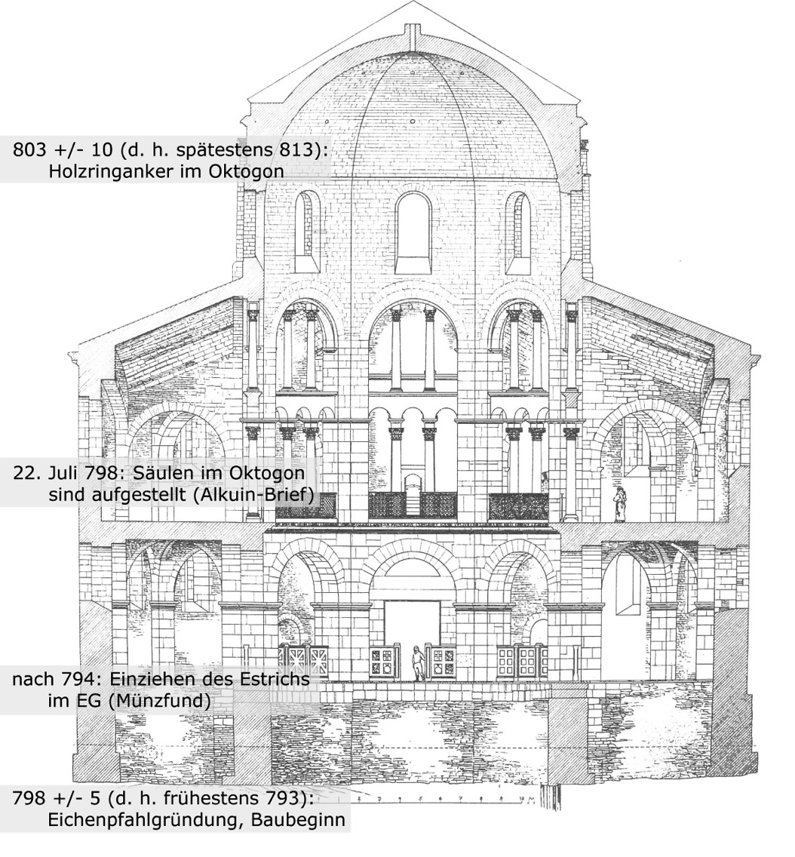
(1 και 4: Δενδροχρονολόγηση)
4. Κυκλικός ξύλινος σύνδεσμος («κυκλική ανγκύρωση») στο Οκτάγωνο: 803 +/- 10
3. 22 Ιουλίου 798
Επιστολή Αλκουίνου (επίσκοπος):
Τοποθέτηση κιόνων στο Οκτάγωνο έτοιμη
2. Νόμισμα του 794 στο τσιμέντο του πατώματος / ισόγειο
1. 798 +/- 5 (δηλ. 793 το νωρίτερο): θεμελίωση με δρυ, αρχή κατασκευής

Slide 32
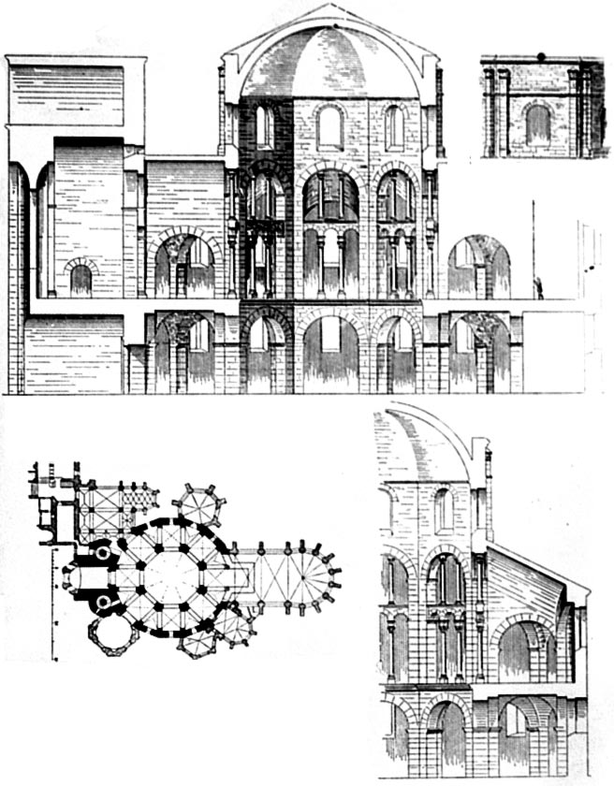

Slide 33
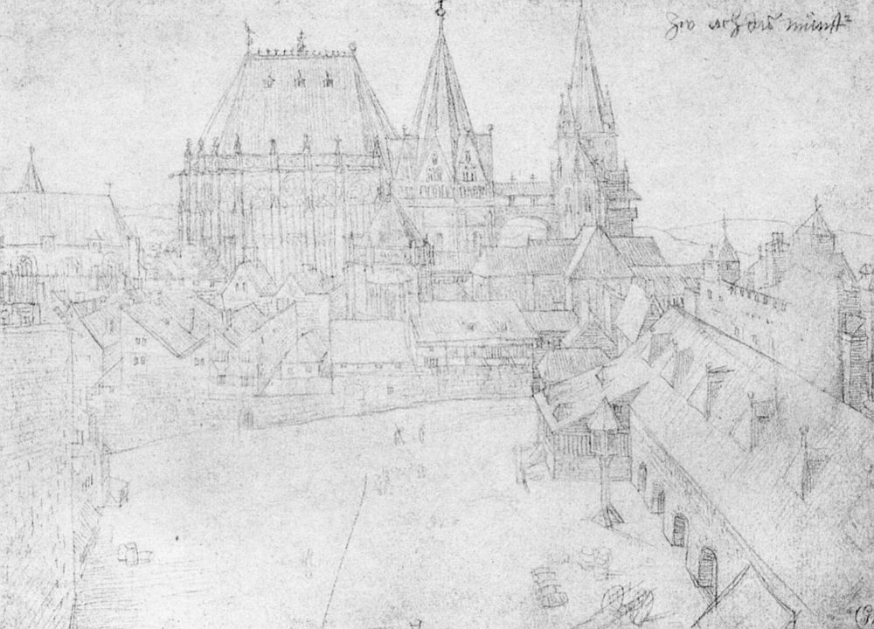

Slide 34
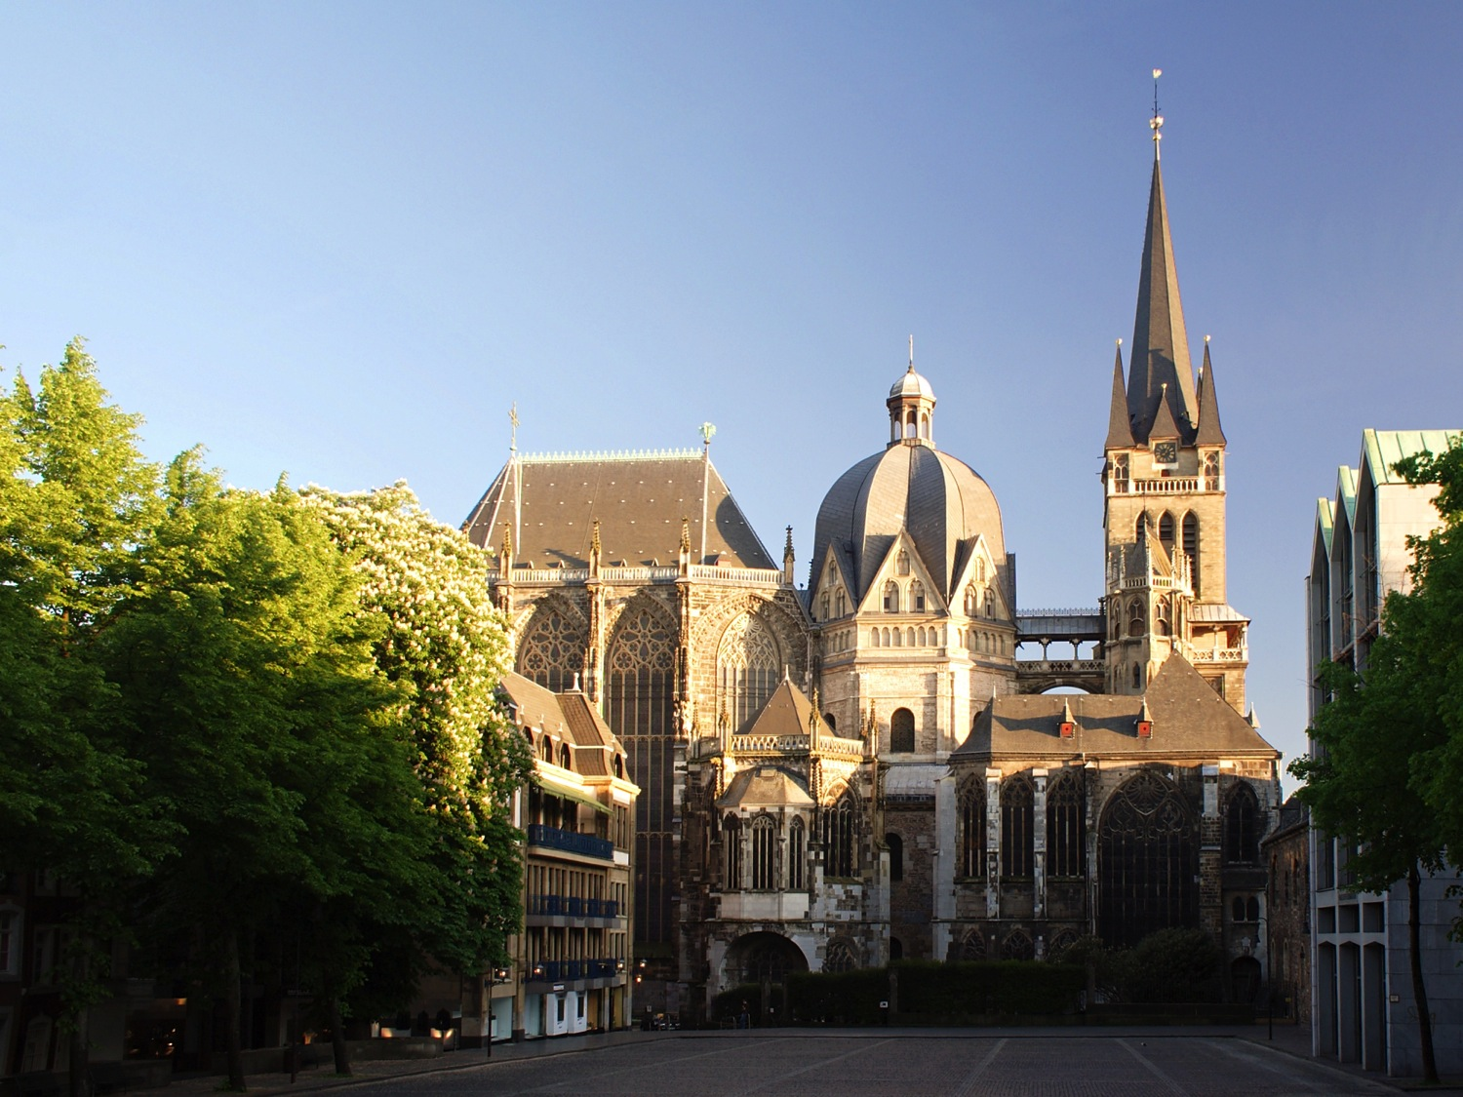

Slide 35
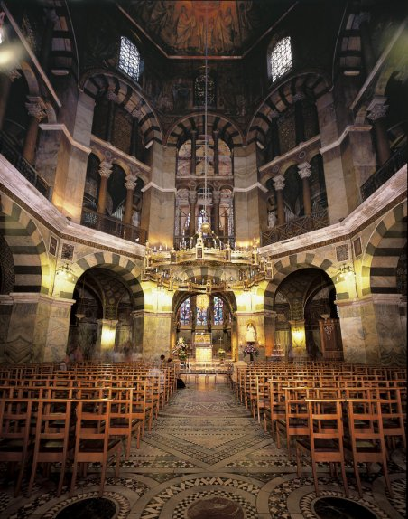

Slide 36
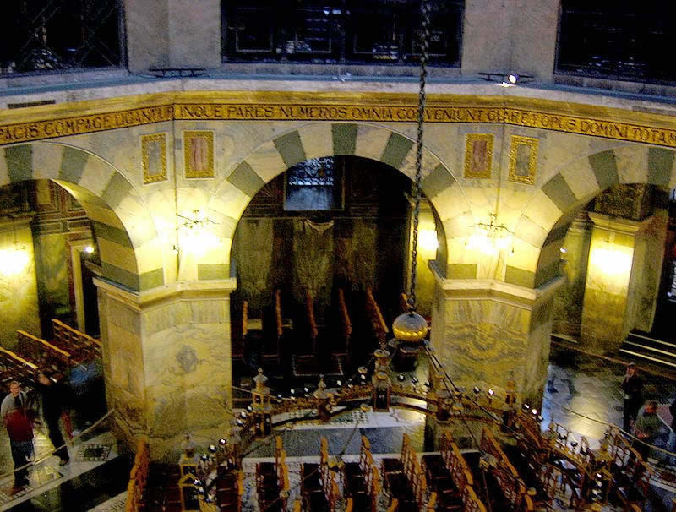

Slide 37
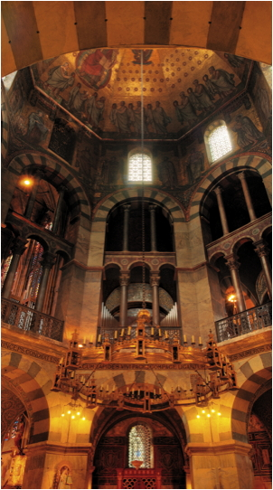

Slide 38
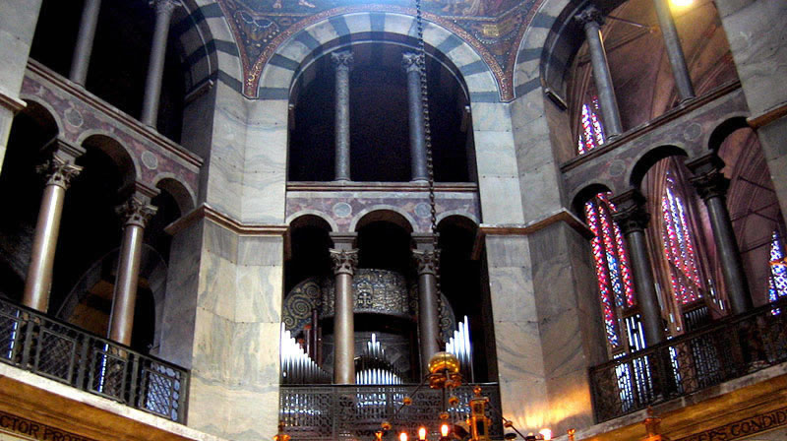

Slide 39
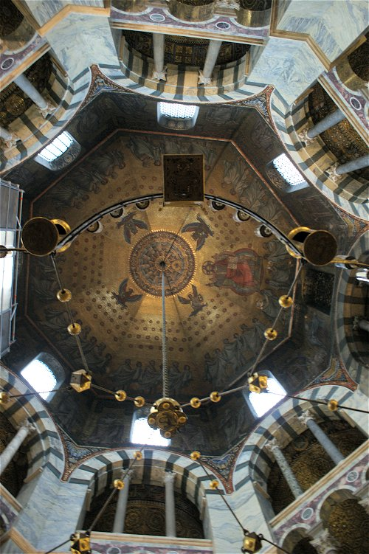

Slide 40
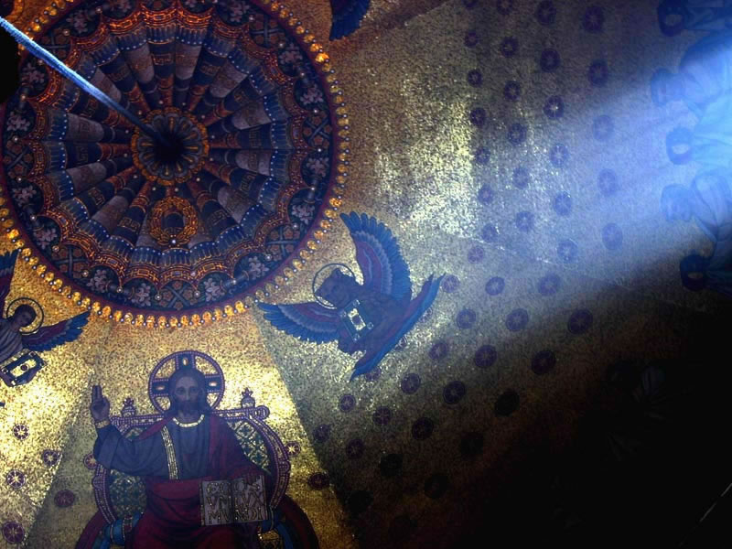

Slide 41
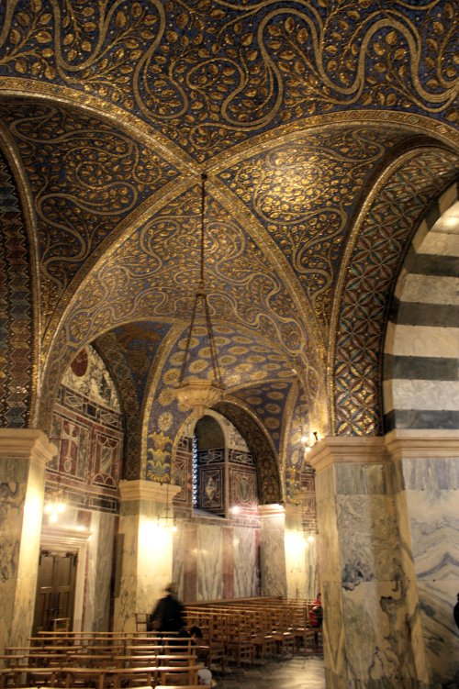

Slide 42
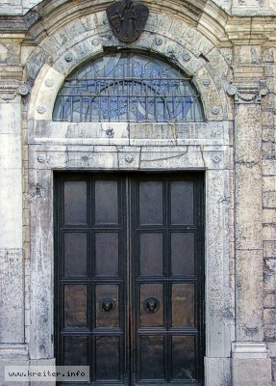
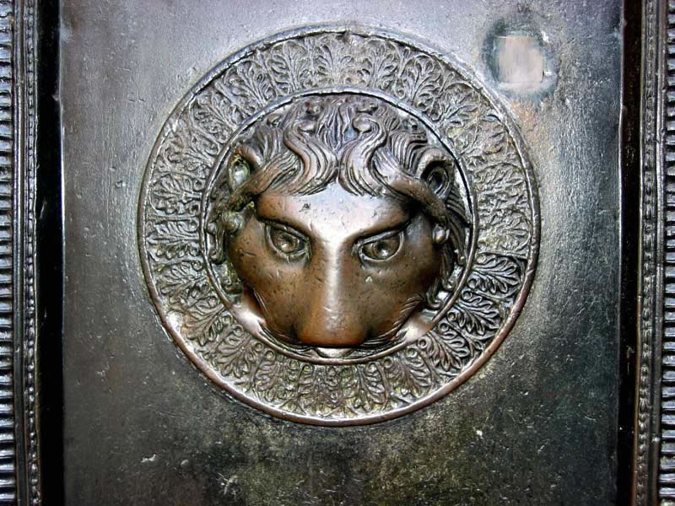
Χάλκινη δίφυλλη πύλη εισόδου καρολίγγειας εποχής, π. 800 μΧ. Σήμερα στη δυτική είσοδο του Μητροπολιτικού Ναού («Dom») του Άαχεν, η πύλη έκλεινε αρχικά το οκτόγωνο του Καρλομάγνου.

Slide 43
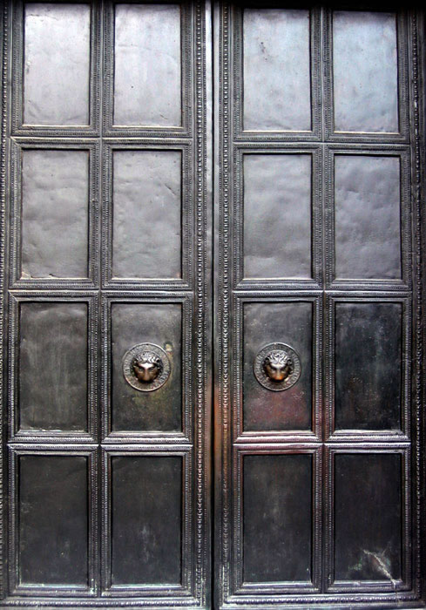

Slide 45
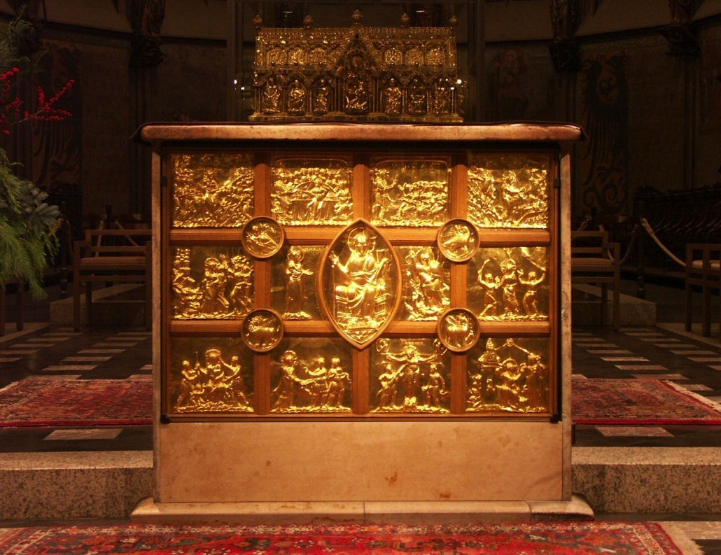
«Pala d’oro», επιχρυσομένες ανάγλυφες πλάκες στον Μητροπολτικό Ναό του Άαχεν, μεταγενέστερης χρονολογίας (9^{ος} αι. και ύστερα)

Slide 46
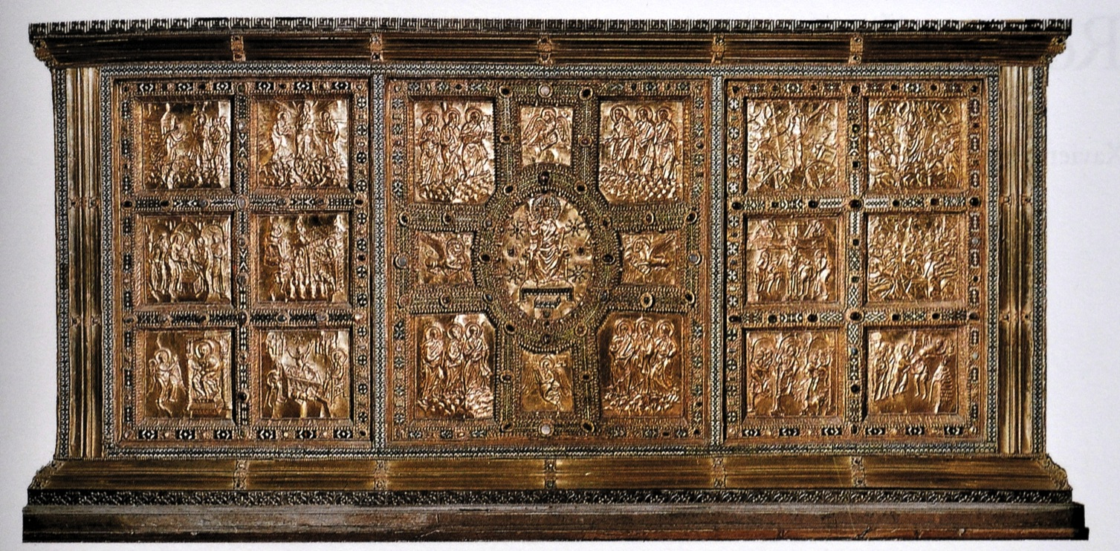
Επιχρυσομένος βωμός, Μεδιόλανα, Άγιος Αμβρόσιος
ανάμεσα στο 824 και το 859 μ.Χ.

Slide 47
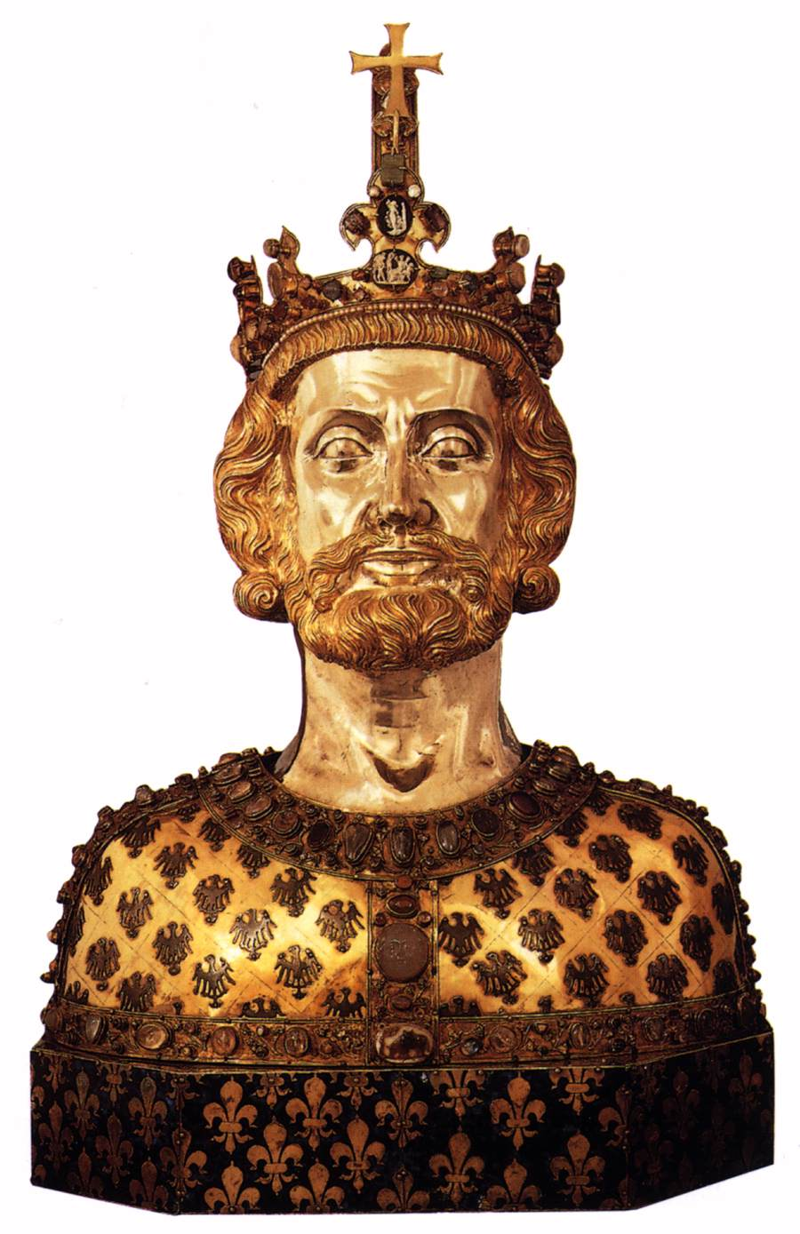

Slide 48
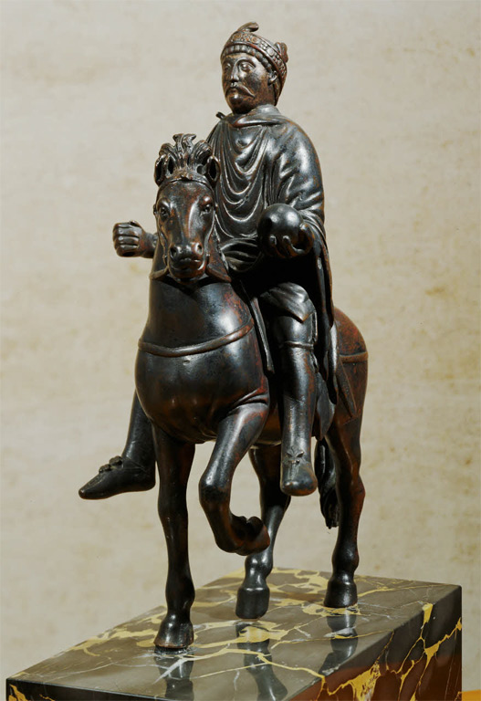

Slide 49
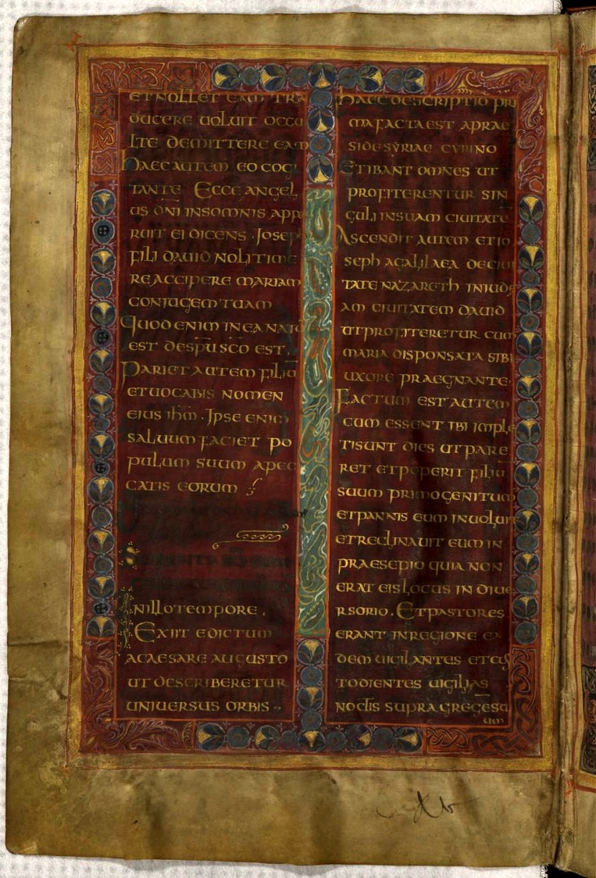
Evangelistar Godescalc, συγγράφηκε μάλλον στο Aachen (Ακυίσγρανον, Ααχεν) το 781 – 783.
Ο γραφέας είχε το όνομα Godescalc.
Δημιουργήθηκε με εντολή του Καρλομάγνου, μετά την επιστροφή του από ταξίδι στη Ρώμη το 781.
Τότε έρχεται στην αυλή του και ο Αλκουίνος που στη συνέχεια θα είχε μεγάλη επιρροή στα πολιτιστικά της αυλής.
Πρώτο χειρόγραφο της λεγόμενης «καρολίγγιας αναγέννησης» (renovatio) με αλλαγή της γραφής (uncialis). Σε πορφυρόχρωμο φόντο βλέπουμε γράμματα σε χρυσό και ασήμι, μέσα σε πλαίσιο. Το σκουρόχρωμο φόντο αντιτίθεται στην ανοικτού χρώματος περγαμηνή.
Περιέχει, εκτός από όσα βιβλικά κείμενα χρησιμοποιόντουσαν κατά την Αγία Λειτουργία, και έξη μινιατούρες.

Slide 50
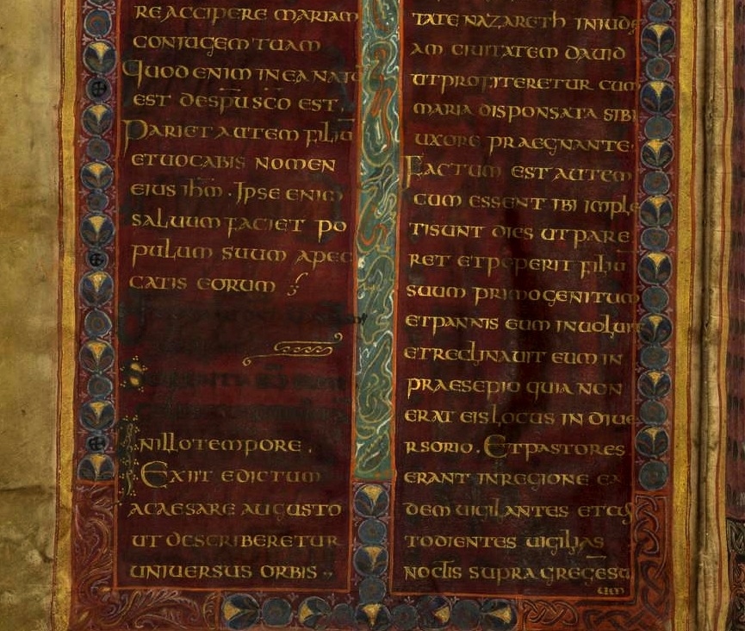

Slide 51
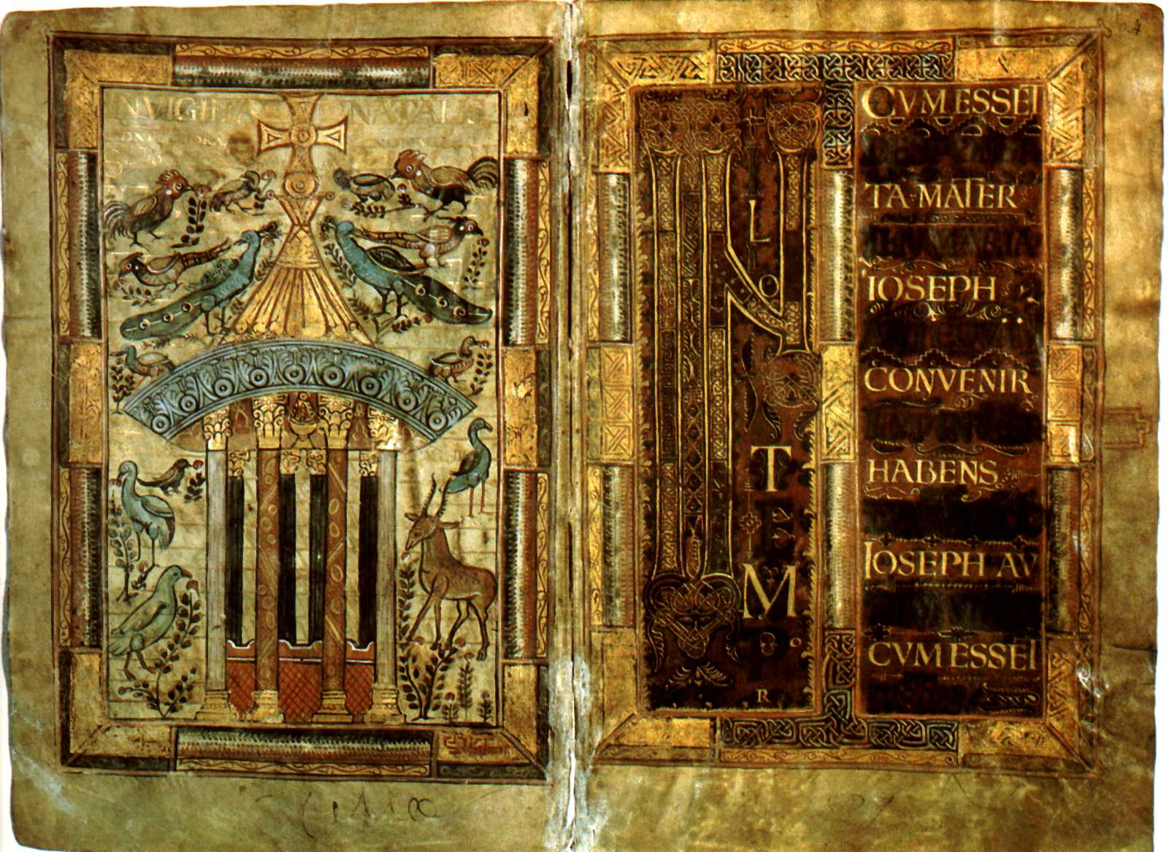
Περικοπές ευαγγελίων, το χειρόγραφο Godescalc μάλλον από το Άαχεν 781/783 μ.Χ.
αρ.: «Η πηγή της ζωής» (φύλλο 3v). Σημαντικό χειρόγραφο της καρολίγγιας σχολής.

Slide 52
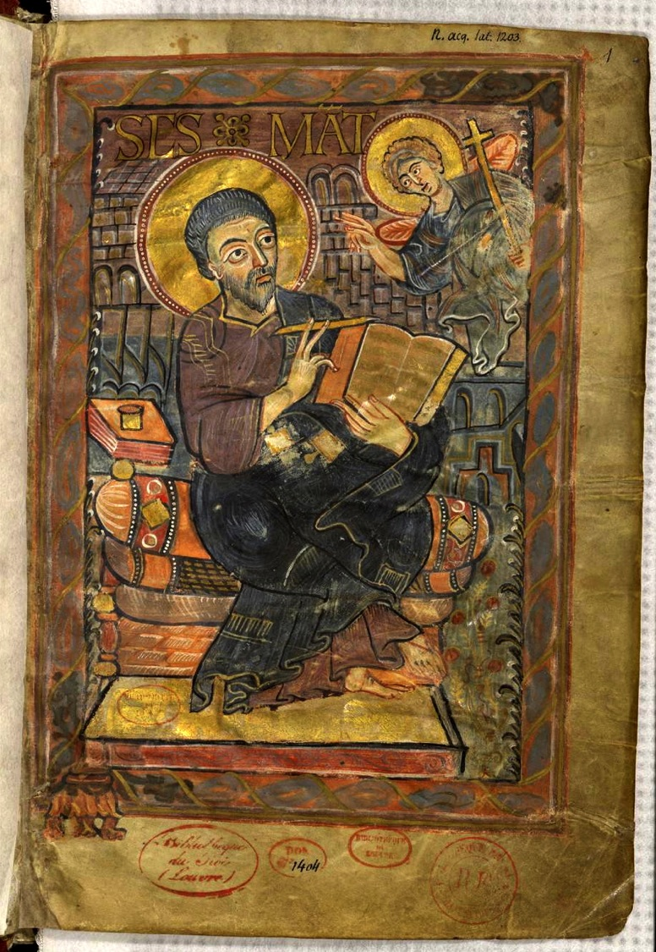
Ο Άγιος Ματθαίος

Slide 53
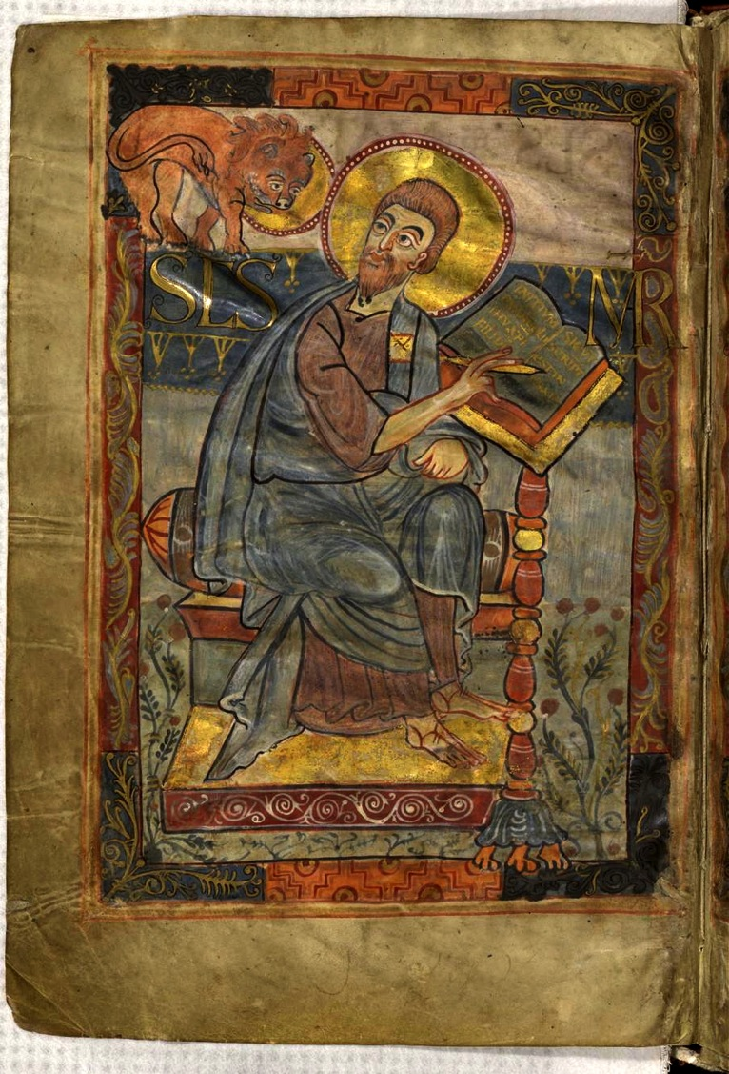
Ο Άγιος Μάρκος

Slide 54
Τέχνη της εποχής του Όθωνα Α΄ και των διαδόχων του
Hildesheim (Εκκλησία του Αγίου Μιχαήλ,
π. 1015 μ.Χ.):
Ο αββάς Bernward

Slide 55
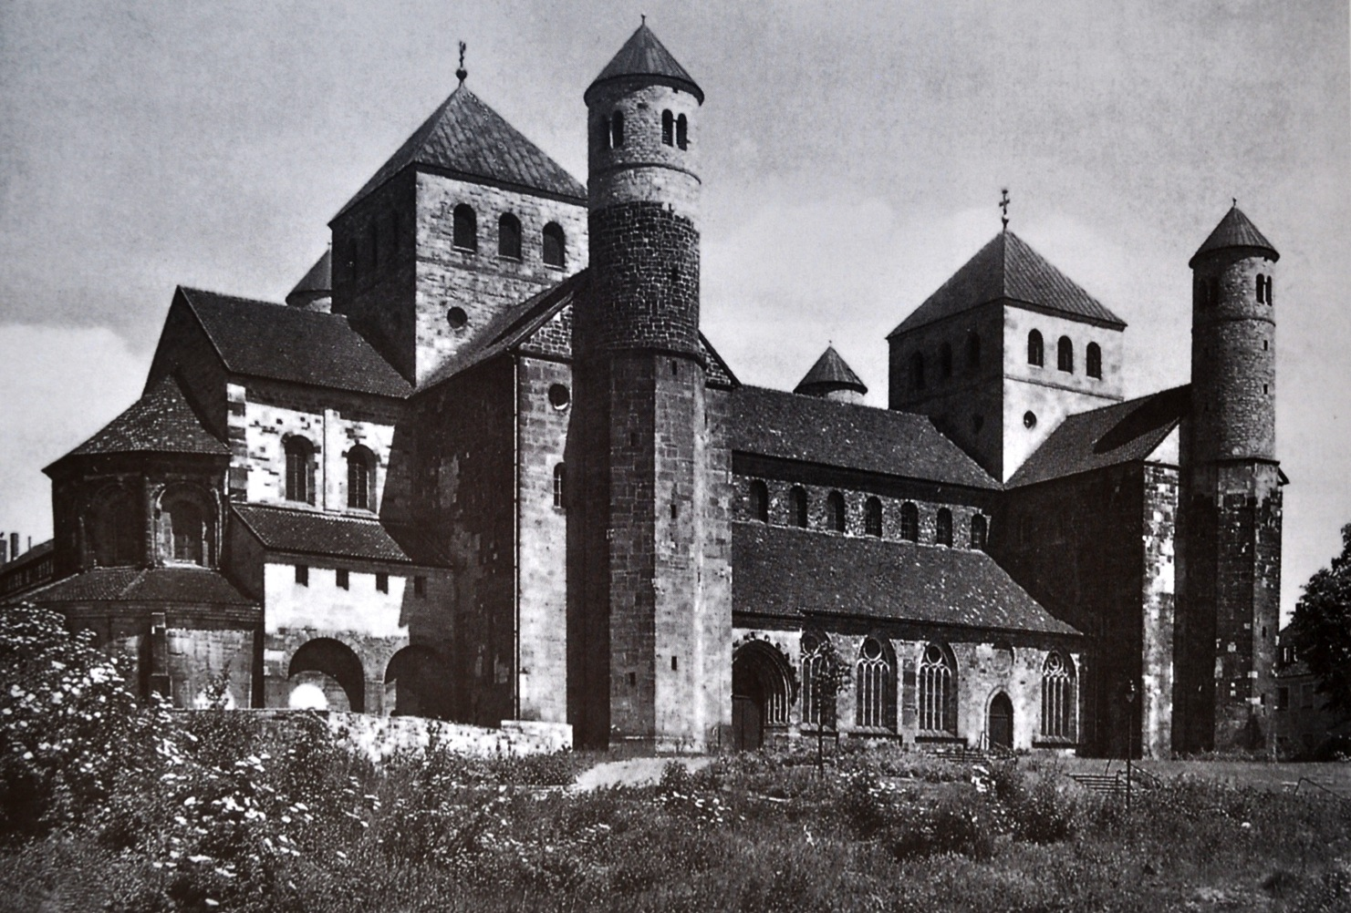

Slide 56
Hildesheim, εκκλησία του Αγίου Μιχαήλ, κάτοψη. Πριν από το 1000. Οθώνεια αρχιτεκτονική.

Slide 57
Hildesheim, εκκλησία του Αγίου Μιχαήλ, κάτοψη. Πριν από το 1000. Οθώνεια αρχιτεκτονική.

Slide 63
Hildesheim, χάλκινος κίονας με σκηνές από τη ζωή του Χριστού, εκκλησία του Αγίου Μιχαήλ. Πριν από το 1000. Φιλοτεχνήθηκε με εντολή του επίσκοπου Bernward (993-1022).

Slide 65
Η βάπτιση στον ποταμό Ιορδάνη.

Slide 66
Η ανάσταση του γιου της χήρας στη Ναΐν

Slide 67
Είσοδος του Καθεδρικού Ναού της πόλης Hildesheim.
Δίφυλλη χάλκινη πύλη, έργο με εντολή του επίσκοπου Bernward, 1015 μ.Χ.
Πρώτη παράσταση κύκλου βιβλικών σκηνών της γλυπτικής της Κεντρικής Ευρώπης.
Σκηνές από την Παλαιά Διαθήκη (Μωυσή, Α΄ βιβλίο) αντιπαρατίθενται με σκηνές από τη ζωή του Χριστού.
1^{η} σκηνή αρ. Ο Θεός εμπνέει ζωή στον Αδάμ.
1^{η} σκηνή δε. Ανάληψη του Χριστού.
αρ/δε: Ο Αδάμ συμβολίζει την ανάσταση του Χριστού.
3^{η} σκηνή αρ. Ο Αδάμ και η Εύα στο προπατωρικό αμάρτημα.
3^{η} σκηνή δε. Η σταύρωση του Χριστού.
αρ/δε: Το αμάρτημα οδηγεί τελικά στην αυτοθυσία του Χριστού, Α΄ Κορ. 15, 22 [27].
5^{η} σκηνή αρ. Έξοδος από τον παράδεισο.
5^{η} σκηνή δε. Η παρουσίαση του Χριστού στο ναό.
αρ/δε: Η αμαρτία των Αδάμ και Εύα αναιρείται με την παρουσίαση του Χριστού στο ναό, με την οποία ανοίγει τον παράδεισο ξανά στους πιστούς Του.

Slide 68
1^{η} σκηνή αρ. Ο Θεός εμπνέει ζωή στον Αδάμ. 1^{η} σκηνή δε. Ανάληψη του Χριστού.
αρ/δε: Ο Αδάμ συμβολίζει την ανάσταση του Χριστού.

Slide 69
3^{η} σκηνή αρ. Ο Αδάμ και η Εύα στο 3^{η} σκηνή δε. Η σταύρωση του Χριστού.
προπατωρικό αμάρτημα.
αρ/δε: Το αμάρτημα οδηγεί τελικά στην αυτοθυσία του Χριστού, Α΄ Κορ. 15, 22 [27].

Slide 70
5^{η} σκηνή αρ. Έξοδος από τον παράδεισο. 5^{η} σκηνή δε. Η παρουσίαση του Χριστού
στο ναό (Υπαπαντή).
αρ/δε: Η αμαρτία των Αδάμ και Εύα αναιρείται με την παρουσίαση του Χριστού στο ναό, με την οποία ανοίγει τον παράδεισο ξανά στους πιστούς Του.

Slide 71
6^{η} σκηνή αρ. «Με τον ιδρώτα του προσώπου σου θα κερδίζεις το ψωμί σου»·
«τα παιδιά σου θα τα γεννάς με πόνο».

Slide 72
Η χρονολόγηση της πύλης και των αναγλύφων είναι εφικτή χάρη στην επιγραφή που φρόντισε ο επίσκοπος να αναγραφεί στο κεντρικό δοκάρι της πύλης:
„AN[NO] DOM[INICE] INC[ARNATIONIS]
M XV B[ERNVARDVS] EP[ISCOPVS] DIVE
MEM[ORIE] HAS VALVAS FVSILES IN
FACIE[M] ANGELICI TE[M]PLI OB
MONIM[EN]T[VM] SVI FEC[IT] SVSPENDI“
Το έτος αναφέρεται: M XV = 1015 μ.Χ.
Υπάρχει πρόβλημα για το πού βρισκόταν η πύλη αρχικά: Η δυτική πρόσοψη της εκκλησίας χτίστηκε μόλις το 1035, και δεν υπήρχε την εποχή του επίσκοπου Bernward. Φαίνεται πάντως ότι η πύλη ήταν προορισμένη από την αρχή για αυτή τη θέση.

Slide 73
Πύλη της εκκλησίας της Αγίας Σαβίνης (Santa Sabina) στη Ρώμη, περίπου 430 μ.Χ.
Ξυλόγλυπτη πύλη με παραστάσεις από την Αγία Γραφή.

Slide 75
Χάλκινη πύλη του καθεδρικού ναού της πόλης Mainz, περίπου 1009 μ.Χ.
Εκτός από τις 2 λεοντοκεφαλές με κρίκους και τα δοκάρια χωρίς γλυπτό διάκοσμο.

Slide 76
Reichenau, λίμνη της Κωνσταντίας, εκκλησία του Αγίου Γεωργίου (κάτοψη).
Ανεγέρθηκε π. 900, με προσκτίσματα από το 1000 και ύστερα.

Slide 77
Το κεντρικό κλίτος της εκκλησίας του Αγίου Γεωργίου στο Oberzell, νησί Reichenau, λίμνη της Κωνσταντίας. Χτίστηκε στην καρολίγγια / οθωνική εποχή, γύρω στο 900 μ.Χ. Στο επιστύλιο και στους τοίχους του Β΄ ορόφου τοιχογραφίες του 10^{ου} / 11^{ου} αιώνα με βιβλικές σκηνές.

Slide 78
Εκκλησία του Αγ. Γεωργίου στο Oberzell, νησί Reichenau της λίμνης της Κωνσταντίας. Περίπου 900 μ.Χ.
Τοιχογραφίες του 10^{ου}/11^{ου} αι. Εδώ: Νότιος τοίχος του κεντρικού κλίτους, η ανάσταση του γιου της χήρας στη Ναΐν.

Slide 81
Βασιλική του Αγίου Κυριακού στο Gernrode (Σαξονία), μοναστηριακή εκκλησία του 959.

Slide 90
Ανάγλυφα ελεφαντοστέϊνα (σύνολο 16;) από έπιπλο, ίσως θρόνο, ή βωμό στην εκκλησία του Magdeburg. Έργο με εντολή του Όθωνα Α΄, το 968 μ.Χ.;
Ανάγλυφο ελεφαντοστέϊνο: Ο Χριστός δέχεται την εκκλησία του Magdeburg από τον αυτοκράτορα Όθωνα.

Slide 91
Ανάγλυφο ελεφαντοστέϊνο: Ο Χριστός δίνει τα κλειδιά στον Άγ. Πέτρο, τη Γραφή στον Άγ. Παύλο.

Slide 92
Ανάγλυφο ελεφαντοστέϊνο: Ο Χριστός πολλαπλασιάζει τον άρτον.

Slide 93
Πάνω: Ο Χριστός ενώπιον του Πιλάτου·
κάτω: ο Χριστός εμφανίζεται στον άπιστο Θωμά.

Slide 94
Ο Όθων Β΄, η Θεοφανώ και ο Όθων Γ΄ προσκυνούν τον Χριστό.
Μιλάνο, 983/4.

Slide 95
Ο βασιλιάς Δαυίδ και ο Άγ. Γρηγόριος. Επεξεργασία ρωμαϊκού υπατικού δίπτυχου του 6^{ου} αι. Monza, Museo del Duomo.

Slide 98
Η περγαμηνή του γάμου του Όθωνα Β΄ με την ανηψιά του βυζαντινού αυτοκράτορα Ιωάννου Α΄ Τσιμισκή, Θεοφανώ, το 972.

Slide 101
Sacramentarium Gelasianum, «μεροβίγγιο» χειρόγραφο των μέσων του 8^{ου} αι.
ΒΑ Γαλλία

Slide 102
Η καταγωγή του χειρογράφου που λέγεται σήμερα «χειρόγραφο Gellone» δεν είναι γνωστή, θεωρείται όμως ότι γράφτηκε για τον επίσκοπο Hildoard της Cambrai (στο Meaux ή την Cambrai, ΒΑ Γαλλία), περίπου 790 μ.Χ.

Slide 103
Το γράμμα «C» στην αρχή ενός κεφαλαίου, στο χειρόγραφο του αρχιεπίσκοπου Drogo (Metz, 842).

Slide 104
Ο αυτοκράτωρ Κάρολος ο Φαλακρός, βασίλευε 840–877, αυτοκράτωρ 875–877, ο πρώτος δυτικός άρχοντας μετά τη διαίρεση της αυτοκρατορίας (δυτικό μέρος, σήμερα Γαλλία) διά της συνθήκης της Verdun το 843.
Τα χειρόγραφα του δυτικού βασιλείου φθάνουν στο ύψιστο επίπεδο της καρολίγγιας εικονογράφησης χειρογράφων.

Slide 105
Από χειρόγραφο του 10^{ου} αι., στον θησαυρό της μητρόπολης του Άαχεν.
Το χέρι του Θεού στέφει τον αυτοκράτορα Όθωνα Α΄ (τον «Μεγάλο»). Γύρω του τα σύμβολα των Ευαγγελιστών και τα Ευαγγέλια. Ο αυτορκάτωρ κάθεται σε θρόνο τον οποίο κρατά άγγελος, και κρατά το σύμβολο της αυτοκρατορίας. Δε/αρ βασιλείς-υπήκοοι.

Slide 106
Τέλος Ενότητας

Slide 107
Χρηματοδότηση
Το παρόν εκπαιδευτικό υλικό έχει αναπτυχθεί στo πλαίσιo του εκπαιδευτικού έργου του διδάσκοντα.
Το έργο «Ανοικτά Ακαδημαϊκά Μαθήματα στο Πανεπιστήμιο Αθηνών» έχει χρηματοδοτήσει μόνο την αναδιαμόρφωση του εκπαιδευτικού υλικού.
Το έργο υλοποιείται στο πλαίσιο του Επιχειρησιακού Προγράμματος «Εκπαίδευση και Δια Βίου Μάθηση» και συγχρηματοδοτείται από την Ευρωπαϊκή Ένωση (Ευρωπαϊκό Κοινωνικό Ταμείο) και από εθνικούς πόρους.

Slide 108
Σημείωμα Ιστορικού Εκδόσεων Έργου
Το παρόν έργο αποτελεί την έκδοση 1

Slide 109
Σημείωμα Αναφοράς
Copyright Πανεπιστήμιο Πατρών, Μάρτιν Κρέεμπ. «Εισαγωγή στις εικαστικές τέχνες». Έκδοση: 1.0. Πάτρα 2015. Διαθέσιμο από τη δικτυακή διεύθυνση: https://eclass.upatras.gr/courses/THE719/

Slide 110
Σημείωμα Αδειοδότησης
Το παρόν υλικό διατίθεται με τους όρους της άδειας χρήσης Creative Commons. Εξαιρούνται τα αυτοτελή έργα τρίτων π.χ. φωτογραφίες, διαγράμματα κ.λ.π., τα οποία εμπεριέχονται σε αυτό και τα οποία αναφέρονται μαζί με τους όρους χρήσης τους στο «Σημείωμα Χρήσης Έργων Τρίτων».
[1] http://creativecommons.org/licenses/by-nc-sa/4.0/
Ως Μη Εμπορική ορίζεται η χρήση:
που δεν περιλαμβάνει άμεσο ή έμμεσο οικονομικό όφελος από την χρήση του έργου, για το διανομέα του έργου και αδειοδόχο
που δεν περιλαμβάνει οικονομική συναλλαγή ως προϋπόθεση για τη χρήση ή πρόσβαση στο έργο
που δεν προσπορίζει στο διανομέα του έργου και αδειοδόχο έμμεσο οικονομικό όφελος (π.χ. διαφημίσεις) από την προβολή του έργου σε διαδικτυακό τόπο
Ο δικαιούχος μπορεί να παρέχει στον αδειοδόχο ξεχωριστή άδεια να χρησιμοποιεί το έργο για εμπορική χρήση, εφόσον αυτό του ζητηθεί.

Slide 111
Σημείωμα Χρήσης Έργων Τρίτων (1/4)
Το Έργο αυτό κάνει χρήση των ακόλουθων έργων:
Εικόνα 6: https://upload.wikimedia.org/wikipedia/commons/thumb/5/57/Invasions_of_the_Roman_Empire_Greek.png/300px-Invasions_of_the_Roman_Empire_Greek.png
Εικόνα 7: https://upload.wikimedia.org/wikipedia/commons/thumb/7/72/Map_of_expansion_of_Caliphate.svg/380px-Map_of_expansion_of_Caliphate.svg.png
Εικόνα 8: http://www.turismo-prerromanico.com/viajes/img/uploads/recomendado/thumb/9.jpg
Εικόνα 9α: http://editorial.dca.ulpgc.es/estructuras/construccion/Fotos/Visigoda/figura041.jpg
Εικόνα 9β: https://s-media-cache-ak0.pinimg.com/736x/b5/e7/28/b5e728e36db21fe4fa7e43c5d15e1e29.jpg
Εικόνα 10β: https://upload.wikimedia.org/wikipedia/commons/thumb/1/1d/Wisig_Quintanilla_de_las_Vignas_b.jpg/560px-Wisig_Quintanilla_de_las_Vignas_b.jpg
Εικόνα 11: http://2.bp.blogspot.com/-Ny-h7UqaCM4/Uul_rtR7H6I/AAAAAAAAihU/uOQ06NOJXLc/s1600/QUINTANILLA+DE+LAS+VI%25C3%2591AS++%2528BURGOS%2529+IGLESIA+DE+SANTA+MARIA+DE+LARA.VISIGODA.S.VII++CABECERA+DE+LA+IGLESIA+.+DETALLES+DE+FRISOS+EN+PRIMER+Y+SEGUNDO+NIVEL.jpg
Εικόνα 12: http://apuntes.santanderlasalle.es/arte/prerromanico/visigodo/quintanilla_de_las_vinas/quintanilla_de_las_vinas_015.jpg
Εικόνα 13: http://ccfib.mcu.es/patrimonio/img/MC/IPHE/Documentacion/Villanueva/quintanilla_big.jpg
Εικόνα 14: http://www.spain.info/export/sites/spaininfo/comun/galeria_imagenes/monumentos/r_o_ermita_santa_maria_friso_quintanilla_de_las_vinas_t0900160.jpg_369272544.jpg
Εικόνα 19: http://3.citynews-udinetoday.stgy.it/~media/originale/54147040215536/tempietto_1-2.jpg
Εικόνα 20: https://upload.wikimedia.org/wikipedia/commons/1/19/Cividale,_tempietto_longobardo_03.1.JPG
Εικόνα 21α: http://m2.paperblog.com/i/203/2032119/linguaggi-sepolti-L-6Lh3rY.jpeg
Εικόνα 21β: https://upload.wikimedia.org/wikipedia/it/6/61/Cividale,_figure_di_sante_in_stucco.jpg
Εικόνα 22: https://upload.wikimedia.org/wikipedia/commons/thumb/c/ce/Cividale_0904_Tempietto_Longobardo_interior_2.jpg/350px-Cividale_0904_Tempietto_Longobardo_interior_2.jpg
Εικόνα 24: https://s-media-cache-ak0.pinimg.com/736x/8b/a1/ac/8ba1ac3002e66baacabc891c171310cc.jpg
Εικόνα 25: http://rs.bift.edu.cn/static/resource/2010/025BD0100C/CBD1D97116/E9C6463550/1189183A242F78B.jpg
Εικόνα 26: https://upload.wikimedia.org/wikipedia/commons/thumb/d/d8/Jouarre_Crypte_Saint_Paul110253.JPG/300px-Jouarre_Crypte_Saint_Paul110253.JPG
Εικόνα 27: http://faculty.nipissingu.ca/muhlberger/4505/RELIEF08.GIF
Εικόνα 29: https://vialucispress.files.wordpress.com/2014/01/photo-1-aachen-palatine-chapel-floor-plan-a.jpg?w=549&h=745

Slide 112
Σημείωμα Χρήσης Έργων Τρίτων (2/4)
Το Έργο αυτό κάνει χρήση των ακόλουθων έργων:
Εικόνα 30: https://upload.wikimedia.org/wikipedia/commons/5/53/Byggnadskonsten,_San_Vitale_i_Ravenna,_Nordisk_familjebok.png
Εικόνα 31: http://www.kommern.lvr.de/lvrressourcen/Presse/Denkmalpflege/5561DatierungPfalzkapelle-newslG.jpg
Εικόνα 32: https://upload.wikimedia.org/wikipedia/commons/a/a9/Aachen_Dehio_1887.jpg
Εικόνα 33: https://upload.wikimedia.org/wikipedia/commons/e/e2/Aachener_Dom_1520.jpg
Εικόνα 34: https://upload.wikimedia.org/wikipedia/commons/thumb/6/69/Aachen_Cathedral_North_View_at_Evening.jpg/1280px-Aachen_Cathedral_North_View_at_Evening.jpg
Εικόνα 35: https://upload.wikimedia.org/wikipedia/commons/thumb/6/69/Aachen_Cathedral_North_View_at_Evening.jpg/1280px-Aachen_Cathedral_North_View_at_Evening.jpg
Εικόνα 36: https://upload.wikimedia.org/wikipedia/commons/thumb/7/7e/AachenerDomOktogon_1664a.jpg/1280px-AachenerDomOktogon_1664a.jpg
Εικόνα 37: https://upload.wikimedia.org/wikipedia/commons/e/e9/AachenDomInsideOktogon.jpg
Εικόνα 38: https://upload.wikimedia.org/wikipedia/commons/b/b9/Aachener_Dom_-_Flickr_-_tm-md.jpg
Εικόνα 39: https://upload.wikimedia.org/wikipedia/commons/thumb/5/54/Aachener_Dom,_Kuppelgew%C3%B6lbe_des_Oktogons.jpg/1268px-Aachener_Dom,_Kuppelgew%C3%B6lbe_des_Oktogons.jpg
Εικόνα 40: http://www.magellanworld.net/deutschland_sightseeing__hb_aachener_dom4.jpg
Εικόνα 41: http://epitesz.eng.unideb.hu/uploads/2012/2012-tavasz-2457/eptort2_kepanyag.pdf
Εικόνα 42α: http://www.kreiter.info/familie/images/reiseberichte/aachen/aachen_2_09.jpg
Εικόνα 42β: https://upload.wikimedia.org/wikipedia/commons/thumb/f/fd/Aachen_Germany_Imperial-Cathedral-13.jpg/640px-Aachen_Germany_Imperial-Cathedral-13.jpg
Εικόνα 43: https://upload.wikimedia.org/wikipedia/commons/5/56/Aachener_Dom_Portal_Bronzetore_2014.jpg
Εικόνα 44: https://upload.wikimedia.org/wikipedia/commons/thumb/9/98/K%C3%B6nigsthron_Aachener_Dom.jpg/1280px-K%C3%B6nigsthron_Aachener_Dom.jpg
Εικόνα 45: https://upload.wikimedia.org/wikipedia/commons/5/55/Aachen_cathedral_006.JPG
Εικόνα 46: http://www.geometriefluide.com/foto/PIC911O.jpg
Εικόνα 47: https://eenkoudkunstje.files.wordpress.com/2014/04/unknown-german-goldsmith-mid-14th-century-ii-bust-reliquary-of-charlemagne.jpg
Εικόνα 48: https://classconnection.s3.amazonaws.com/505/flashcards/4102505/jpg/13-142EA7B3DDA7603F264.jpg
Εικόνα 49: http://img.welt.de/img/kultur/crop124321651/5679564609-ci16x9-w780-aoriginal-h438-l0/Textseite-Johannes-Godescalc-Evangel-Text-page-John-Godescalc-Evangelistar.jpg

Slide 113
Σημείωμα Χρήσης Έργων Τρίτων (3/4)
Το Έργο αυτό κάνει χρήση των ακόλουθων έργων:
Εικόνα 51: https://upload.wikimedia.org/wikipedia/commons/0/01/GodescalcGospels.jpg
Εικόνα 52: http://gallicalabs.bnf.fr/ark:/12148/btv1b6000718s/f1.highres
Εικόνα 53: https://s-media-cache-ak0.pinimg.com/736x/c3/fc/d4/c3fcd4c2578b4e40c34c05c84067bfa8.jpg
Εικόνα 55: http://cfile27.uf.tistory.com/image/17057E484D527CE70BD647
Εικόνα 56: http://farm6.staticflickr.com/5230/5688474659_23b13e93dc.jpg
Εικόνα 58: https://classconnection.s3.amazonaws.com/1025/flashcards/676811/jpg/st-michaels.jpg
Εικόνα 59α: https://upload.wikimedia.org/wikipedia/commons/d/da/Kirche_St.Michaelis_-_Innenansicht.JPG
Εικόνα 59β: https://upload.wikimedia.org/wikipedia/commons/f/f9/St._Michaelis,_Hildesheim_zum_1000-j%C3%A4hrigen_Jubil%C3%A4um_06.jpg
Εικόνα 60α: http://2.bp.blogspot.com/_5ELVtE7VegU/TMB61katRdI/AAAAAAAACr0/CFY1vTjC0Os/s1600/sw_michal_wnetrze.JPG
Εικόνα 61: http://th00.deviantart.net/fs70/200H/i/2013/194/b/9/hildesheim_st__michaeliskirche_chorschranke_by_eldhraun-d6dayt2.jpg
Εικόνα 62: http://www.huismanfoto.eu/album%20258%20Hildesheim%20kerken%203/slides/26O0075%20Hildesheim%20Sint%20Michaelskerk%20plafondschilderingen%2026109.jpg
Εικόνα 63: https://upload.wikimedia.org/wikipedia/commons/thumb/8/83/Hildesheim-Christussaeule-Hildesia.jpg/640px-Hildesheim-Christussaeule-Hildesia.jpg
Εικόνα 64: https://upload.wikimedia.org/wikipedia/commons/thumb/4/48/Christuss%C3%A4ule_3.jpg/682px-Christuss%C3%A4ule_3.jpg
Εικόνα 65: https://upload.wikimedia.org/wikipedia/commons/thumb/b/b3/Christuss%C3%A4ule_(Hildesheim)_Taufe_Jesu.jpg/120px-Christuss%C3%A4ule_(Hildesheim)_Taufe_Jesu.jpg
Εικόνα 66: https://upload.wikimedia.org/wikipedia/commons/thumb/4/4b/Christuss%C3%A4ule_8.jpg/462px-Christuss%C3%A4ule_8.jpg
Εικόνα 67: https://upload.wikimedia.org/wikipedia/commons/thumb/1/1e/Bernwardst%C3%BCr.jpg/220px-Bernwardst%C3%BCr.jpg
Εικόνα 68, 69: http://cdn2.all-art.org/Architecture/images4/396a.jpg
Εικόνα 70; http://www.wga.hu/art/m/master/zunk_ge/zunk_ge6/01bernw3.jpg
Εικόνα 72: https://upload.wikimedia.org/wikipedia/commons/thumb/0/0c/Hildesheim_Cathedral.South.Tower.JPG/300px-Hildesheim_Cathedral.South.Tower.JPG
Εικόνα 73, 74: https://upload.wikimedia.org/wikipedia/commons/8/81/S_Sabina_portone_1000012.JPG
Εικόνα 75: https://upload.wikimedia.org/wikipedia/commons/thumb/e/e0/Mainzer_Dom_Marktportal.jpg/360px-Mainzer_Dom_Marktportal.jpg

Slide 114
Σημείωμα Χρήσης Έργων Τρίτων (4/4)
Το Έργο αυτό κάνει χρήση των ακόλουθων έργων:
Εικόνα 76: https://upload.wikimedia.org/wikipedia/commons/thumb/4/46/Reichenau_StGeorg_Grundriss.png/700px-Reichenau_StGeorg_Grundriss.png
Εικόνα 77: http://www.bodensee-woche.de/wp-content/uploads/2012/09/St.-Georgs-Kirche-Reichn.-l-09-2012-074-P1-_1.jpg
Εικόνα 78, 79: https://upload.wikimedia.org/wikipedia/commons/3/37/Reichenau_Oberzell_Fresko2.jpeg
Εικόνα 80: http://www.mittelalterausstellungen.de/data/mediapool/130w__16_ottonische_architektur_in_mitteleuropa.jpg
Εικόνα 81: https://upload.wikimedia.org/wikipedia/commons/thumb/4/4a/Dehio_47_Gernrode.jpg/220px-Dehio_47_Gernrode.jpg
Εικόνα 82: http://www.ottonenzeit.de/musik/Gernrode/gerni.jpg
Εικόνα 84: http://photos.wikimapia.org/p/00/00/37/36/49_big.jpg
Εικόνα 85: http://beinertschwestern.de/wp-content/uploads/slideshow-gallery/Gernrode_Lesegang.JPG
Εικόνα 86: https://upload.wikimedia.org/wikipedia/commons/d/de/Stiftskirche.Gernrode.Westfront.jpg
Εικόνα 87: http://www.geschichtsverein-besigheim.de/hauptframe/004rueckblicke/036harz/151cyriakus.jpg
Εικόνα 88α: https://upload.wikimedia.org/wikipedia/commons/thumb/2/29/Westkrypta.jpg/220px-Westkrypta.jpg
Εικόνα 89β, 89: http://wgue.smugmug.com/Orte/Sachsen-Anhalt/Gernrode-Druebeck/i-CdXbvK3/0/L/Gernrode_Druebeck_06-L.jpg
Εικόνα 90: https://upload.wikimedia.org/wikipedia/commons/d/d8/Christ_Magdeburg_Cathedral_Met_41.100.157.jpg
Εικόνα 91: http://archeurope.eu/uploads/images/Ottonian/Magdeburg%20Ivories/012%20'Dominus%20Legem%20Dat'.jpg
Εικόνα 92: http://archeurope.eu/uploads/images/Ottonian/Magdeburg%20Ivories/011%20Multiplication%20of%20the%20Loaves.jpg
Εικόνα 93: http://archeurope.eu/uploads/images/Ottonian/Magdeburg%20Ivories/007%20Flagellation%20and%20Christ%20before%20Pilate.jpg
Εικόνα 94: http://images.slideplayer.it/1/541144/slides/slide_4.jpg
Εικόνα 95: https://cdn.superstock.com/1899/Thumb/1899-30371.jpg
Εικόνα 96: https://upload.wikimedia.org/wikipedia/commons/thumb/a/ac/Otton_II_et_Th%C3%A9ophano.JPG/220px-Otton_II_et_Th%C3%A9ophano.JPG
Εικόνα 101: https://upload.wikimedia.org/wikipedia/commons/0/03/Sacr_Gelasianum_131v_132.jpg
Εικόνα 102: http://codex99.com/typography/images/manuscript/gellone_143_lg.jpg
Εικόνα 103: https://upload.wikimedia.org/wikipedia/commons/thumb/a/a6/Enluminure_Drogon_c.jpg/340px-Enluminure_Drogon_c.jpg
Εικόνα 104: https://upload.wikimedia.org/wikipedia/commons/5/51/Karl_II_der_Kahle.jpg

